Slide 1
Neurodiversität als Potential für Data Governance
Dr. Johannes Klietmann

Slide 2
Vielfalt und Überleben
Quelle: Pixabay

Slide 3
Vielfalt und Überleben
Quelle: Wikipedia

Slide 4
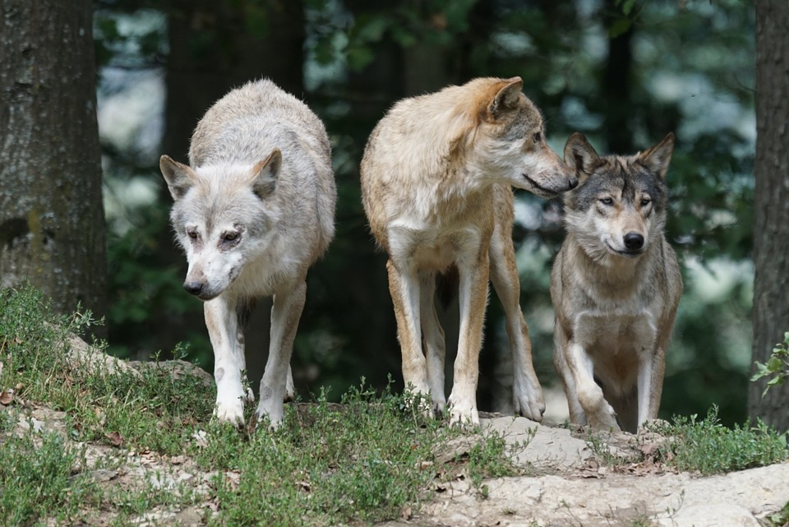
Vielfalt und Überleben
Quelle: Pixabay

Slide 5
Gehirn: Belohnung und Stress
Quelle: Pixabay

Slide 6
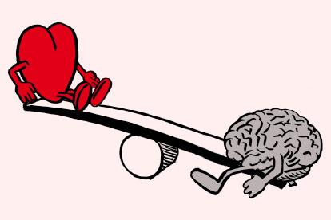
Aufgaben
Quellen: Pixabay/Unsplash

